Slide 1
Tipe Data Numerik
ALGORITMA & PEMROGRAMAN 1 (CAK1BAB3)
Pertemuan 02 - Prodi S1 Informatika ,
Fakultas Informatika, Universitas Telkom

Slide 2
Outline
Tipe Data Integer
Tipe Data Character
Contoh Soal
Tipe Data Real
Latihan Soal

Slide 3
Tipe Data Integer

Slide 4
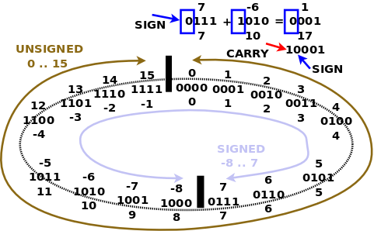
Integer
Representasi Internal : Bilangan Bulat
Operasi : Aritmatika, Perbandingan dan Logika pada tingkat bit
Notes:
Bilangan bulat atau integer adalah tipe paling dasar dan paling mudah diproses oleh computer//
Mengingat memori komputer hanya menyimpan bilangan biner/
Bagaimana bilangan bulat direpresentasikan?//
Caranya dengan konversi basis bilangan antara basis 2 yang digunakan computer/ Dengan basis 10 yang biasa kita gunakan//
Rentang bilangan akan bergantung pada jumlah bit yang digunakan//
Terkecil adalah 8 bit atau 1 byte/ yang menghasilkan bilangan antara 0 sampai dengan 255//
Dan yang umum adalah 32 bit atau 1 word/ Dengan rentang bilangan mencapai 4 milyar//
Bagaimana dengan bilangan negatif?/ Dengan sedikit kecerdikan!/ Dan dengan menggeser garis bilangan//
Seperti pada contoh untuk 4 bit/ Dari rentang data 0 sampai dengan 255 //Dengan menggeser garis bilangan kita memperoleh rentang -128 sampai dengan 277//
Bit paling kiri memberi tahu kita apakah bilangan positif atau negative/ 0 berarti positif/ dan 1 berarti negative//
Seperti terlihat pada contoh/ Operasi aritmatika tidak berubah sama sekali// Tetapi interpretasi nilai desimal disesuaikan dengan kebutuhan//

Slide 5
Integer
Operator + - * / %
Pembagian
  Pembagian integer 71 div 21 = 3
  Modulo (sisa pembagian) 71 mod 21 = 71 - (3*21) = 71 - 63 = 8
Jika terjadi overflow, maka diambil sebanyak bit yang ada
  Perkalian 71 * 21 = 1491 --> 211 (sebanyak bit yang ada)
Konversi basis bilangan digital ke desimal: 0100 0111=?
  0x2⁷+1x2⁶+0x2⁵+0x2⁴+0x2³+1x2²+1x2¹+1x2⁰=0+64+0+0+0+4+2+1=71

Slide 6
Integer
Operasi geser << dan >>
  Geser ke kiri (=x2^{n}): 71 << 2 = 71x2² = 284 --> 28
    0100 0111 << 2 = 01 0001 1100 = 0001 1100 = 28
  Geser ke kanan (=/2^{n}): 71 >> 2 = 71/2² = 17
    0100 0111 >> 2 = 0001 0001 11 = 0001 0001 = 17
Operasi logika &, |, dan ^
  Bit AND: 71 & 21 = 0100 0111 & 0001 0101 = 0000 0101 = 5
  Bit OR: 71 | 21 = 0100 0111 | 0001 0101 = 0101 0111 = 87
  Bit XOR: 71 ^ 21 = 0100 0111 ^ 0001 0101 = 0101 0010 = 82

Slide 7
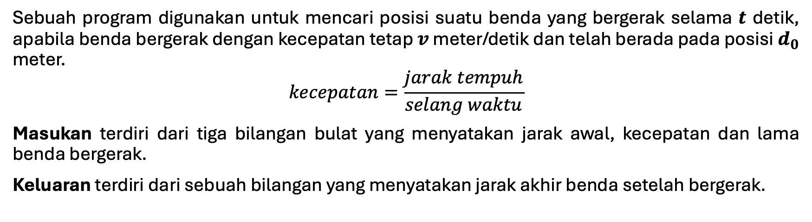
Contoh #1 Mencari Posisi
Sebuah program digunakan untuk mencari posisi suatu benda yang bergerak selama $t$ detik, apabila benda bergerak dengan kecepatan tetap $v$ meter/detik dan telah berada pada posisi $d_{0}$ meter.
$$kecepatan=\frac{jarak tempuh}{selang waktu}$$
Masukan terdiri dari tiga bilangan bulat yang menyatakan jarak awal, kecepatan dan lama benda bergerak.
Keluaran terdiri dari sebuah bilangan yang menyatakan jarak akhir benda setelah bergerak.
Contoh masukan dan keluaran
No | Masukan | Keluaran | Penjelasan
1 | 3 4 5 | 23 | Jarak benda bergerak dengan v=4, dan t=5 adalah 20, posisi akhir = 3+20 = 23
2 | 10 5 10 | 60 | Jarak benda bergerak dengan v=5, dan t=10 adalah 50, posisi akhir = 10+50 = 60
3 | 100 1 1 | 101 | Jarak benda bergerak dengan v=1, dan t=1 adalah 1, posisi akhir = 100+1 = 101

Slide 8
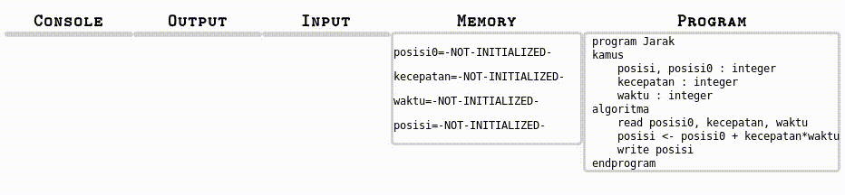
Jawaban Soal #1Mencari Posisi
program Jarak
kamus
posisi, posisi0 : integer
kecepatan, waktu : integer
algoritma
input(posisi0,kecepatan,waktu)
posisi = posisi0 + (kecepatan * waktu)
output(posisi)
endprogram
Jarak benda yang bergerak dengan kecepatan tertentu setelah sekian detik dapat dihitung dengan persamaan:
Jarak = kecepatan x waktu
Selanjutnya, benda memiliki posisi awal, sehingga posisi akhir dapat dihitung dengan persamaan:
Posisi akhir = posisi awal + jarak tempuh

Slide 9
Tipe Data Real

Slide 10
Real
Bilangan riil dapat menyimpan pecahan
Representasi internal data real menganut standar IEEE-754. Bit yang ada dibagi 3 bagian; tanda negatif/positif (1 bit), mantisa, dan eksponen.
Setiap bilangan riil x dapat ditulis sebagai +a x 10^{b}
a merupakan pecahan (e.g. 0.1415) dan b adalah bilangan bulat. Contoh:
  -3.142857 = -0.3142857 x 10¹
    0.004142 = +0.4142 x 10⁻²
    365.26 = +0.36526 x 10³
Sign +/- | Eksponen (b) | Mantisa (a)
1 bit | 11 bit | 52 bit

Slide 11
Real
Operasi | Keterangan
a + b | Operasi penjumlahan a dengan b
a - b | Operasi pengurangan a oleh b
a * b | Operasi perkalian a sebanyak b
a / b | Operasi pembagian a oleh b

Slide 12
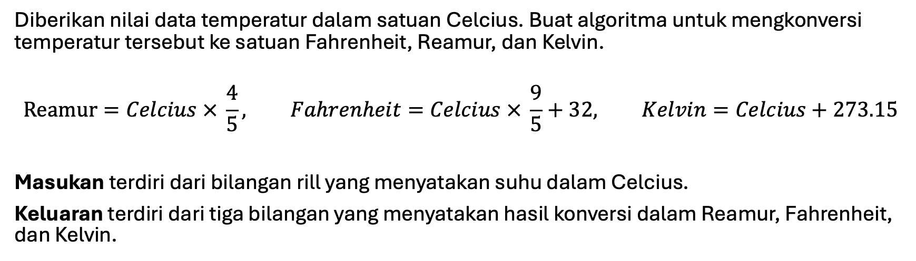
Contoh #2 Temperatur
Diberikan nilai data temperatur dalam satuan Celcius. Buat algoritma untuk mengkonversi temperatur tersebut ke satuan Fahrenheit, Reamur, dan Kelvin.
$$Reamur=Celcius × \frac{4}{5}, Fahrenheit=Celcius × \frac{9}{5}+32, Kelvin=Celcius+273.15$$
Masukan terdiri dari bilangan rill yang menyatakan suhu dalam Celcius.
Keluaran terdiri dari tiga bilangan yang menyatakan hasil konversi dalam Reamur, Fahrenheit, dan Kelvin.
Contoh masukan dan keluaran
No | Masukan | Keluaran | Penjelasan
1 | 50.2 | 40.16 122.36 323.35 | 50.2 Celsius sama dengan 40.16 Reamur, 122.36 Fahrenheit, dan 323.35 Kelvin

Slide 13
Jawaban Soal #2 Temperatur
program Suhu
kamus
celcius,reamur,fahrenheit,kelvin: real
algoritma
input(celcius)
reamur = celcius * 4/5
fahrenheit = celcius * 9/5 + 32
kelvin = celcius + 273.15
output(reamur, fahrenheit, kelvin)
endprogram
---------------------------------------------------
package main
import "fmt"
func main(){
var celcius,reamur,fahrenheit,kelvin float64
fmt.Scan(&celcius)
reamur = celcius * 4.0/5.0
fahrenheit = celcius * 9.0/5.0 + 32.0
kelvin = celcius + 273.15
fmt.Println(reamur, fahrenheit, kelvin)
}
Pada bahasa pemrograman:
Operasi / pada bilangan bulat akan menghasilkan nilai integer.
Oleh karena itu perlu dikondisikan operasi / menjadi pembagian biasa, yaitu dengan mengubah bilangan bulat menjadi pecahan atau desimal

Slide 14
Tipe Data Character

Slide 15
Character
Representasi internal >> bilangan bulat yang merupakan nomor urut karakter tersebut dalam suatu tabel/daftar karakter yang diakui.
Umumnya ada dua table yaitu: Tabel ASCII dan Tabel UTF-16 (penyempurnaan ASCII dan symbol non huruf latin)
Operasi dasar karakter tidak ada karena secara internal dianggap sebagai bilangan bulat atau integer.
Pada saat input, pembacaan karakter diubah menjadi nilai integernya,
Pada saat output, data integer diubah menjadi tampilan karakternya.

Slide 16
Character
Relasi Integer dengan simbol karakter
 | 0 | 1 | 2 | 3 | 4 | 5 | 6 | 7
32 40 | SPC ( | ! ) | “ * | # + | $ , | % - | & . | ' /
48 56 | 0 8 | 1 9 | 2 : | 3 ; | 4 < | 5 = | 6 > | 7 ?
64 72 | @ H | A I | B J | C K | D L | E M | F N | G O
80 88 | P X | Q Y | R Z | S [ | T \ | U ] | V ^ | W _
96 104 | ` h | a i | b j | c k | d l | e m | f n | g o
112 120 | p x | q y | r z | s { | t | | u } | v ~ | w DEL

Slide 17
Contoh #3 Pesan Rahasia
Diberikan input pesan rahasia berupa 5 buah bilangan bulat. Formula untuk membongkar rahasia tersebut adalah 64 ditambah dengan hasil pembagian 64 dari penjumlahan dua angka yang bersebelahan yang di-modulo 4096.
Masukan terdiri dari lima bilangan bulat x1, x2, x3, x4, dan x5.
Keluaran terdiri dari empat karakter hasil operasi di atas.
Contoh masukan dan keluaran
No | Masukan | Keluaran
1 | -981 21623 983 22152 1127 | B a i k

Slide 18
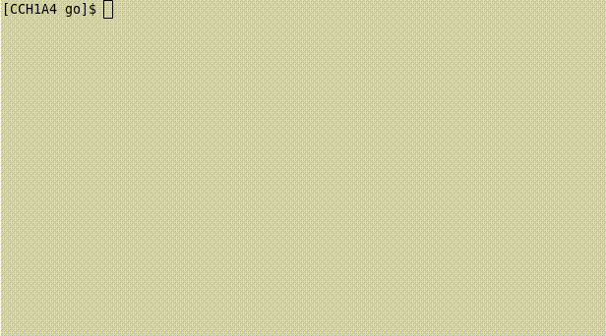
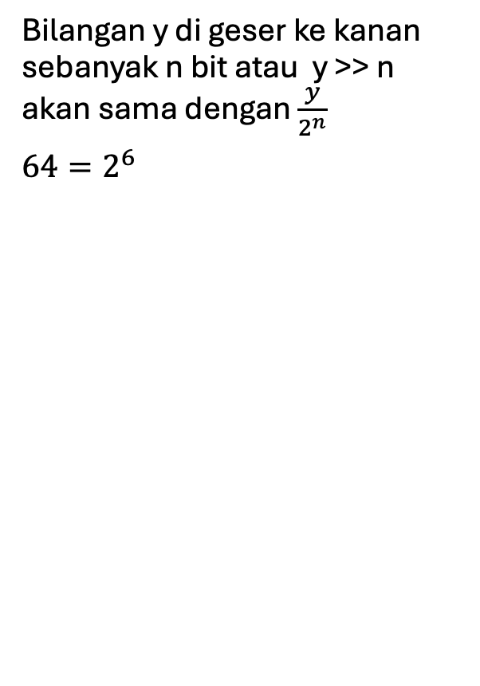
Jawaban Soal #3 Pesan Rahasia
program rahasia
kamus
x1,x2,x3,x4,x5: integer
y1,y2,y3,y4 : char
algoritma
input(x1,x2,x3,x4)
y1 = ((x1 + x2) mod 4096) >> 6 + 64
y2 = ((x2 + x3) mod 4096) >> 6 + 64
y3 = ((x3 + x4) mod 4096) >> 6 + 64
y4 = ((x4 + x5) mod 4096) >> 6 + 64
output(y1,y2,y3,y4)
endprogram
--------------------------------------------
package main
import "fmt"
func main(){
var x1,x2,x3,x4,x5 int
var y1,y2,y3,y4 int
fmt.Scan(&x1,&x2,&x3,&x4,&x5)
y1 = ((x1+x2) % 4096) >> 6 + 64
y2 = ((x2+x3) % 4096) >> 6 + 64
y3 = ((x3+x4) % 4096) >> 6 + 64
y4 = ((x4+x5) % 4096) >> 6 + 64
fmt.Printf("%c%c%c%c",y1,y2,y3,y4)
}
Bilangan y di geser ke kanan sebanyak n bit atau y >> n akan sama dengan $\frac{y}{2^{n}}$
$64=2^{6}$

Slide 19
Latihan Soal

Slide 20
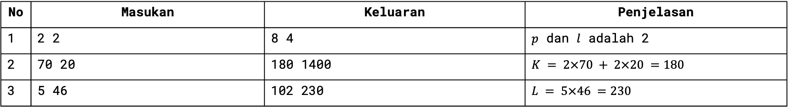
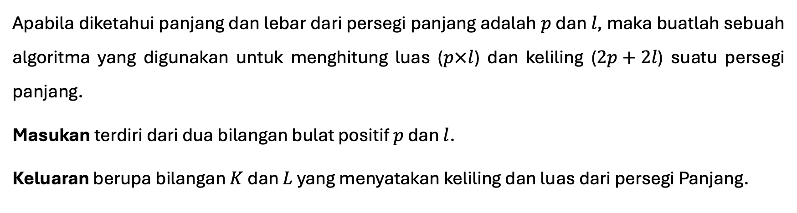
Soal #1 Persegi Panjang
Apabila diketahui panjang dan lebar dari persegi panjang adalah 𝑝 dan 𝑙, maka buatlah sebuah algoritma yang digunakan untuk menghitung luas ($p×l$) dan keliling ($2p+2l$) suatu persegi panjang.
Masukan terdiri dari dua bilangan bulat positif $p$ dan $l$.
Keluaran berupa bilangan $K$ dan $L$ yang menyatakan keliling dan luas dari persegi Panjang.
Contoh masukan dan keluaran
No | Masukan | Keluaran | Penjelasan
1 | 2 2 | 8 4 | $p$ dan $l$ adalah 2
2 | 70 20 | 180 1400 | $K = 2×70 + 2×20 =180$
3 | 5 46 | 102 230 | $L = 5×46 =230$

Slide 21
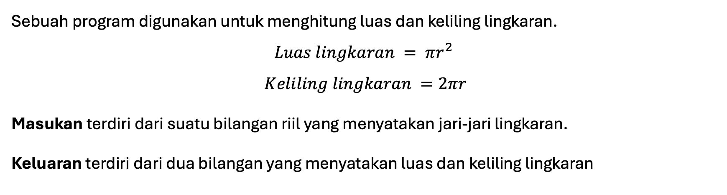
Soal #2 Lingkaran
Sebuah program digunakan untuk menghitung luas dan keliling lingkaran.
$$Luas lingkaran = πr^{2}$$
$$Keliling lingkaran =2πr$$
Masukan terdiri dari suatu bilangan riil yang menyatakan jari-jari lingkaran.
Keluaran terdiri dari dua bilangan yang menyatakan luas dan keliling lingkaran
Contoh masukan dan keluaran
No | Masukan | Keluaran | Penjelasan
1 | 1 | 3.14 6.28 | luas lingkaran = 3.14 keliling lingkaran = 6.28
2 | 5 | 78.5 31.400000000000002 | luas lingkaran = 78.5 keliling lingkaran = 31.400000000000002
3 | 10 | 314 62.800000000000004 | luas lingkaran = 314 keliling lingkaran = 62.800000000000004

Slide 22
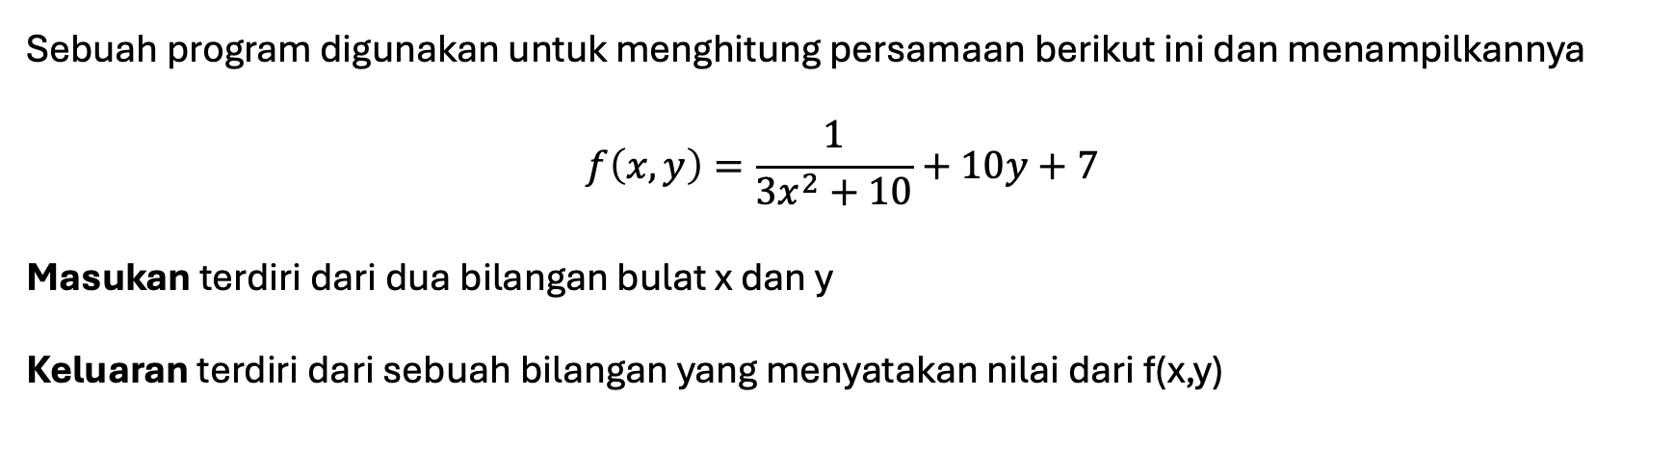
Soal #3 Fungsi F(x,y)
Sebuah program digunakan untuk menghitung persamaan berikut ini dan menampilkannya
$$f\left(x,y\right)=\frac{1}{3x^{2}+10}+10y+7$$
Masukan terdiri dari dua bilangan bulat x dan y
Keluaran terdiri dari sebuah bilangan yang menyatakan nilai dari f(x,y)
Contoh masukan dan keluaran
No | Masukan | Keluaran | Penjelasan
1 | 2 2 | 27.045454545454547 | x = 2 dan y = 2
2 | 70 20 | 207.00006798096533 | x = 70 dan y = 20
3 | 5 46 | 467.01176470588234 | X = 5 dan y = 46

Slide 23
Soal #4 Digit
Sebuah program digunakan untuk menentukan tiga digit nilai yang terdapat pada suatu bilangan bulat positif x.
Masukan berupa bilangan bulat positif x yang kurang atau sama dengan 999.
Keluaran terdiri dari dari tiga bilangan d1, d2, dan d3 yang menyatakan digit pertama, kedua dan ketiga dari x.
Petunjuk: satuan dapat diperoleh apabila bilangan apapun dimodulo dengan 10
Contoh masukan dan keluaran
No | Masukan | Keluaran | Penjelasan
1 | 444 | 4 4 4 | x = 444, maka d1 = 4, d2 = 4 dan d3 = 4
2 | 1 | 0 0 1 | x = 1, maka d1 = 0, d2 = 0 dan d3 = 1
3 | 546 | 5 4 6 | x = 546, maka d1 = 5, d2 = 4 dan d3 = 6

Slide 24
Soal #5 Toko
Seorang pedagang sedang menghitung harga jual suatu barang yang akan dijualnya. Pedagang tersebut menetapkan bahwa keuntungan setiap barang yang dijual adalah 5% dari modal barangnya.
Masukan terdiri dari tiga bilangan bulat positif yang menyatakan harga beli tiga barang yang akan dijual.
Keluaran berupa tiga bilangan yang menyatakan harga jual dari masing-masing barang dengan keuntungan 5%.
Contoh masukan dan keluaran
No | Masukan | Keluaran
1 | 1000 2000 3000 | 1050 2100 3150
2 | 123 456 135 | 129.15 478.8 141.75
3 | 5 7 2 | 5.25 7.35 2.1

Slide 25
Terima Kasih ☺

